Slide 1
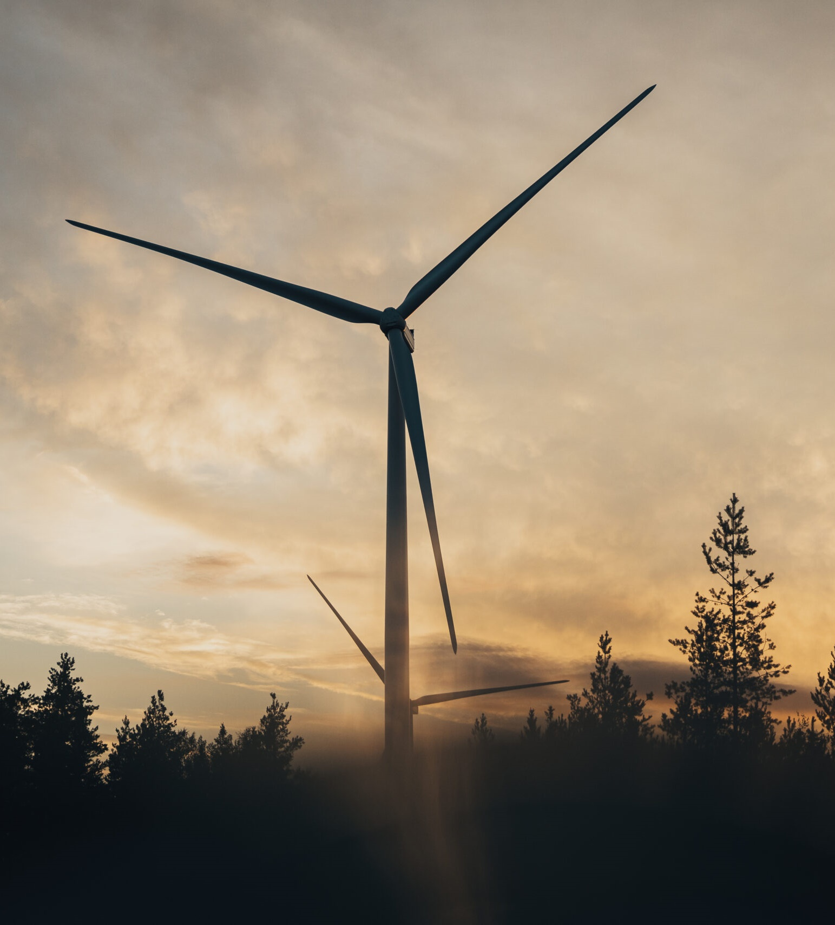
SIA "Latvijas vēja parki"
Sākotnējā sabiedriskā apspriešana
Vēja parka “Bauska – Ķekava – Ogre” un tā saistītās infrastruktūras projekta īstenošanai Ķekavas novada Baldones pagastā un Bauskas novada Vecumnieku pagastā
11.03.2024.

Slide 2
Vispārīga informācija par SIA «Latvijas vēja parki»
Īpašuma struktūra
Latvijas Republika
Uzņēmuma vērtības
Zaļāka nākotne
Ekonomikas ministrija
Zemkopības ministrija
100%
100%
Vērtība sabiedrībai
AS ‘‘Latvenergo’’
AS ‘’Latvijas valsts meži’’
80%
20%
Atbildīga rīcība
SIA ‘’Latvijas vēja parki’’

Slide 3
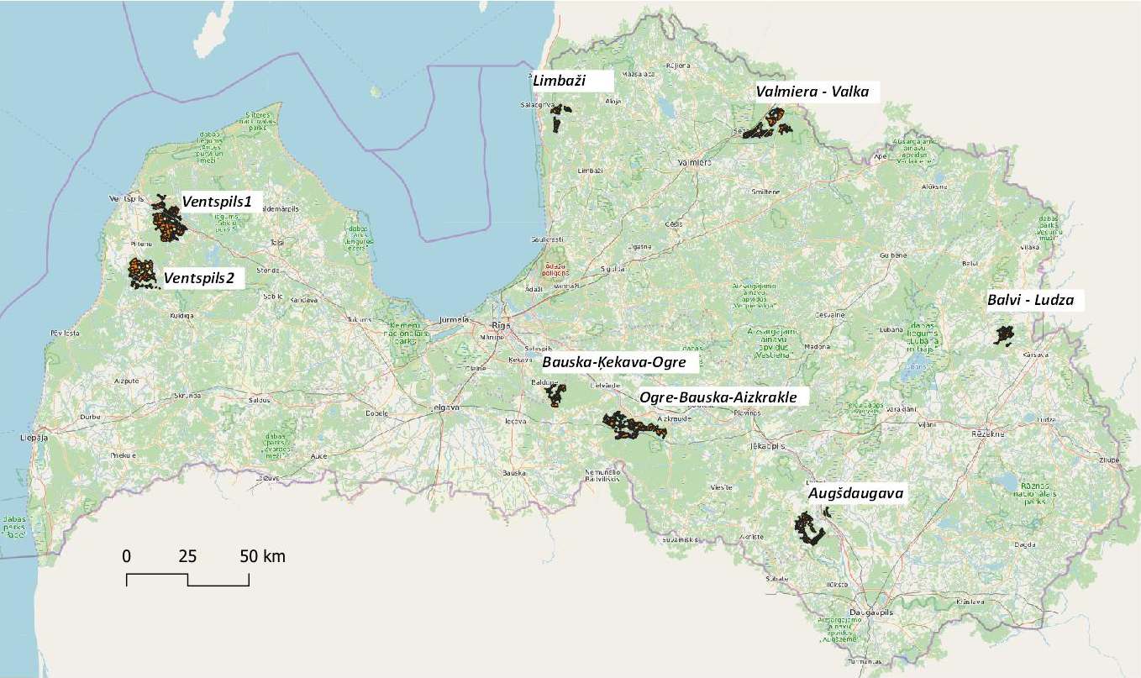
SIA «Latvijas vēja parki» plāni un stratēģiskais mērķis
LVP izveidots ar MK rīkojumu, un tā vispārējais stratēģiskais mērķis ir «īstenot stratēģiski svarīgu vēja parku projektus Latvijas Nacionālajā enerģētikas un klimata plānā 2021.–2030. gadam iekļauto mērķu sasniegšanai un turpmākai virzībai uz klimatneitralitātes sasniegšanu, veicinot enerģētiskās neatkarības nodrošināšanu».
Atbilstoši MK noteikumu Nr. 350 (19.06.2018) grozījumu prasībām šobrīd uzņēmums paredz izbūvēt vismaz 800 MW VES jaudu, sākot izpēti 39 941 ha meža teritoriju.
Ogre – Bauska-Aizkraukle

Slide 4
Latvija arvien vairāk importē elektroenerģiju
Secinājumi
Negatīvā elektroenerģijas saldo (importa) īpatsvars pret elektroenerģijas gala patēriņu Latvijā no 2018.-2022.g. stabili ir pieaudzis. 2023.g. ir ietekmējis HES izstrādes pieaugums un patēriņa samazinājums
Eksperti prognozē elektroenerģijas patēriņa dubultošanos visā Eiropā – zaļā elektrība būs nākotnes «degviela»
Ja savas ražošanas jaudas neattīstīsim, šī plaisa kļūs arvien lielāka, ja attīstīsim – kļūsim par eksportētājiem
33%
24%
23%
15%
12%
12%
%
Importa īpatsvars no LV el. patēriņa
Avots: https://www.ast.lv/lv/electricity-market-review?year=2022&month=13

Slide 5
SIA «Latvijas vēja parki» sniegtā vērtība sabiedrībai
Vismaz 800 MW
Uzstādītas VES jaudas,
BĶO līdz 160 MW
>1 mljrd. EUR
investīcijas
Ieņēmumi kopienai
no maksājuma vietējās kopienas attīstībai
Konkurētspējas pieaugums
Valstij un reģionam pieaug potenciāls investīciju piesaistei
~100 līdz 150 milj. EUR
gadā uzlabojums ārējās tirdzniecības bilancē, IKP pieaugums
Energoneatkarība
Nacionāla, izkliedēta ražošana, kas stiprina valsts aizsardzību

Slide 6
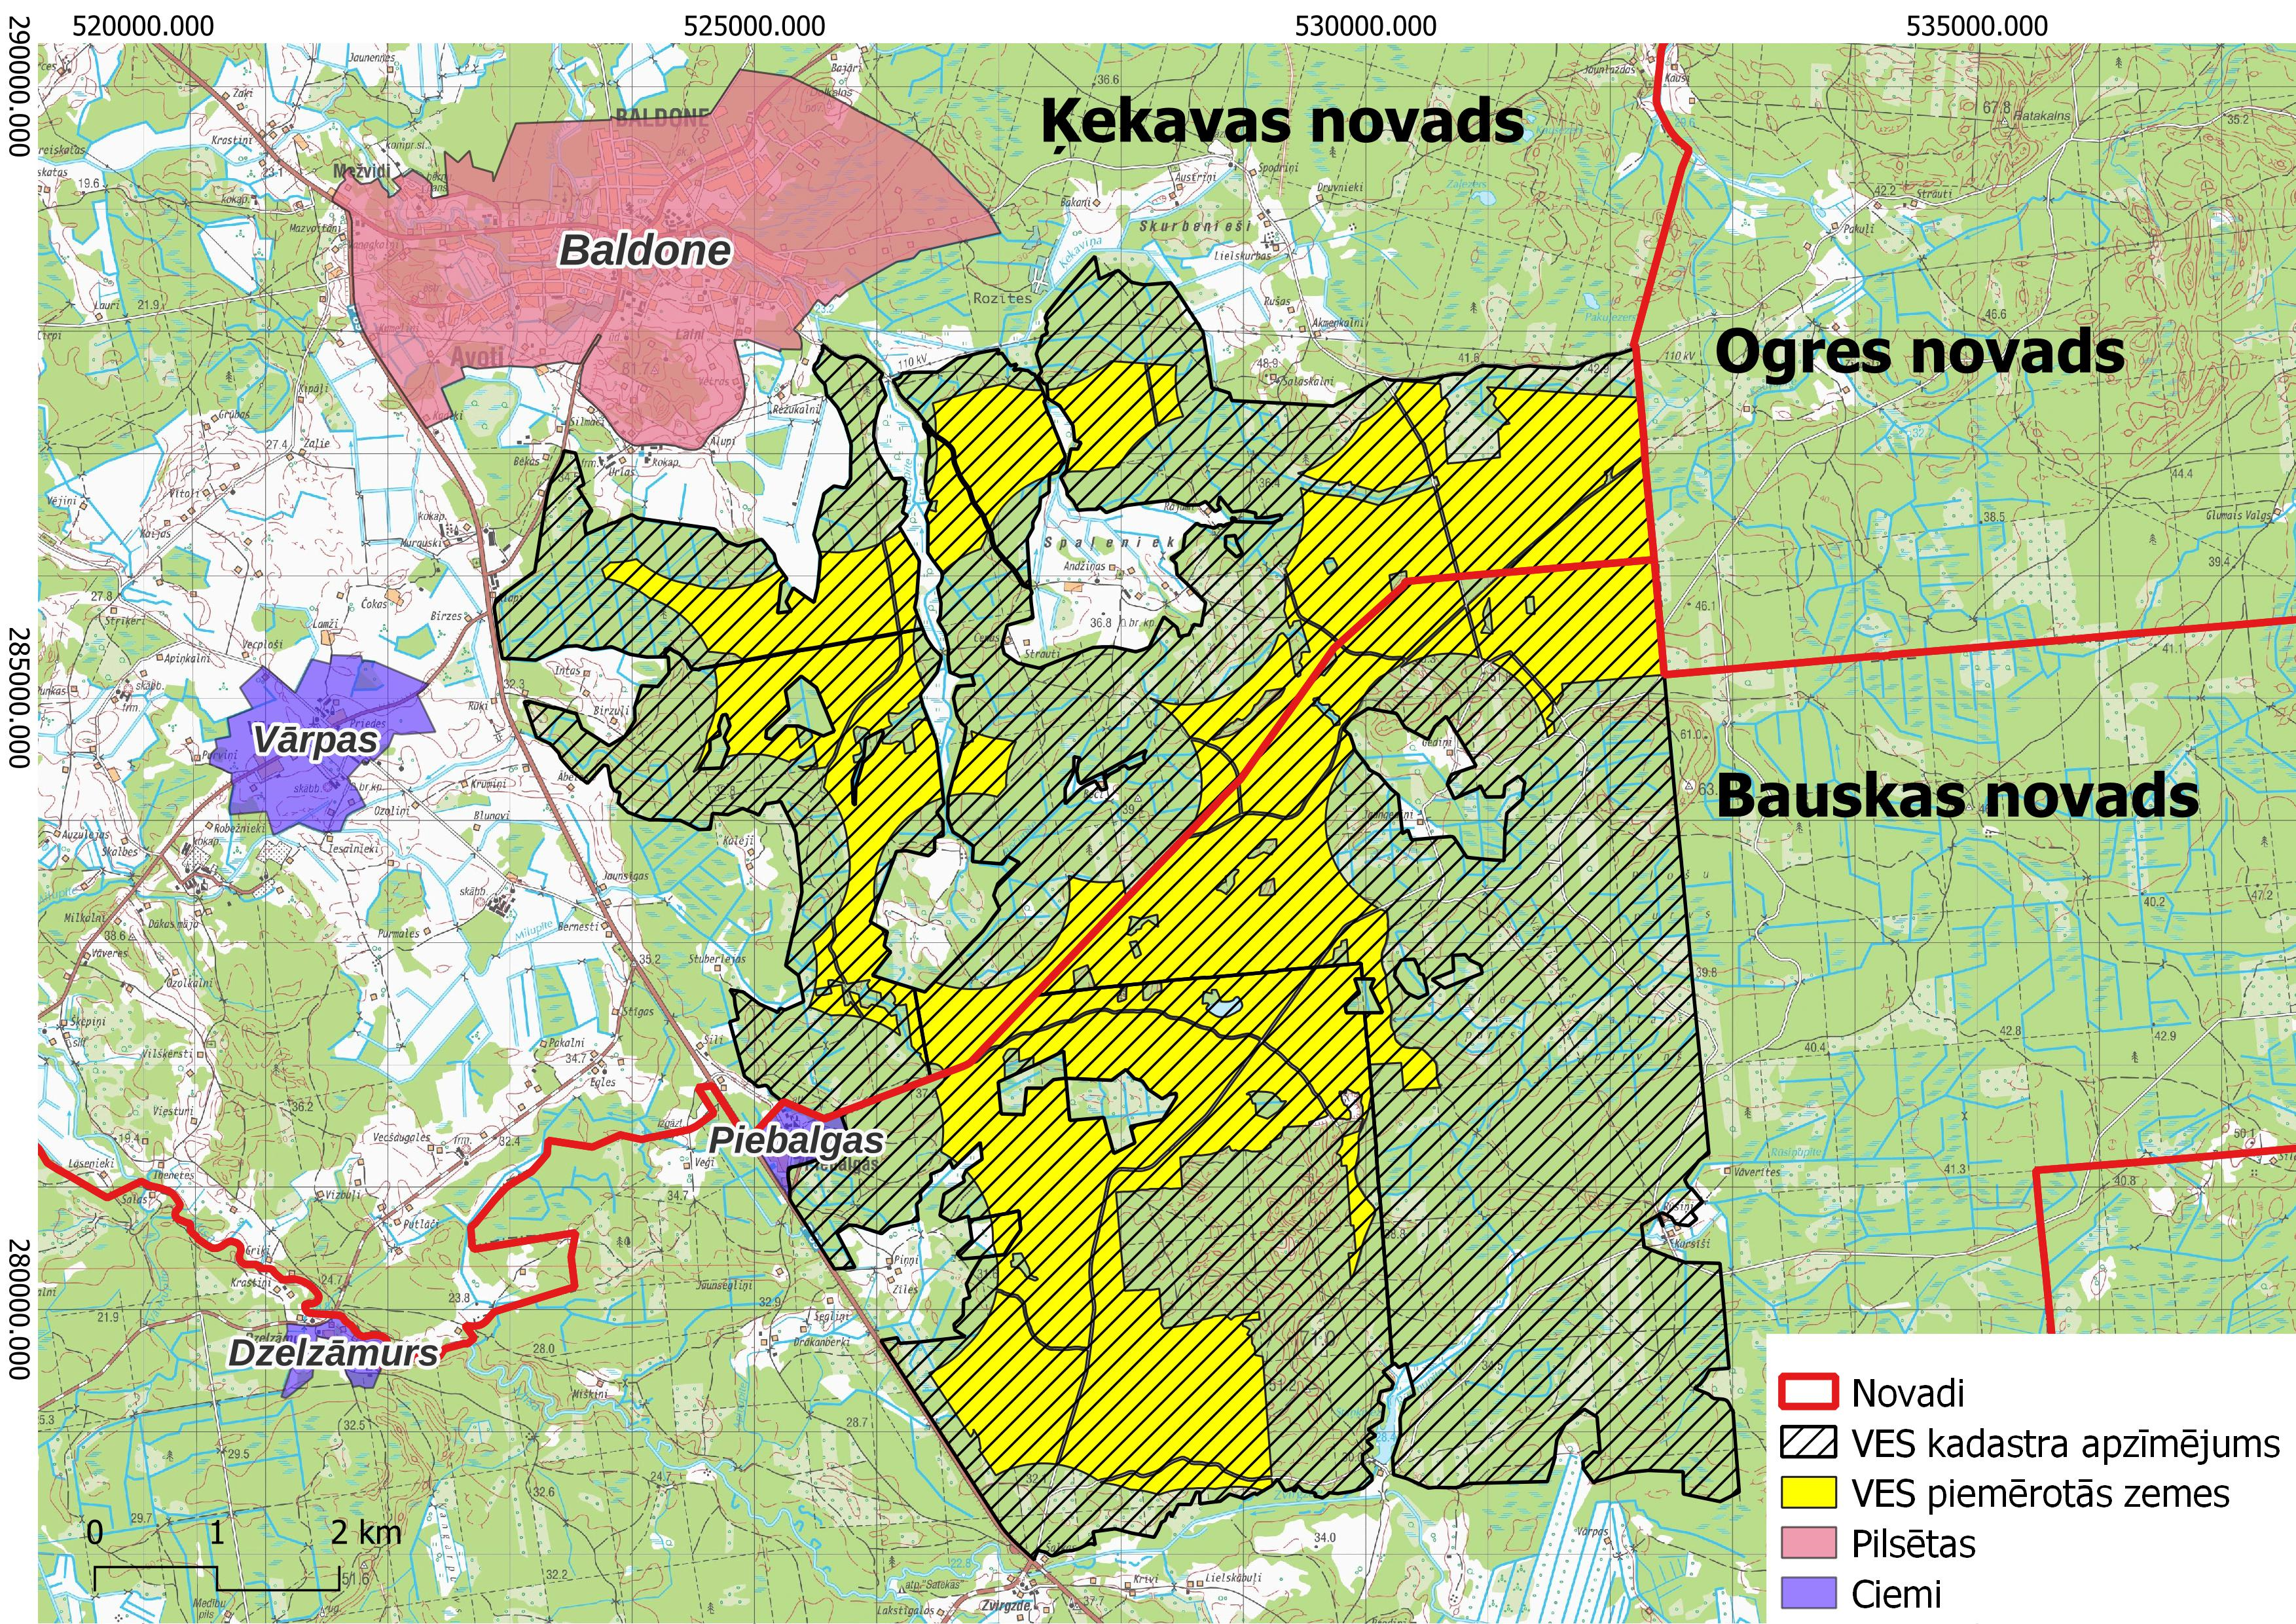
Ķekavas un Bauskas novadi
Vēja elektrostaciju parka “Bauska-Ķekava – Ogre” un ar to saistītās infrastruktūras projekta īstenošana Ķekavas novada Baldones pagastā un Bauskas novada Vecumnieku pagastā
Paredzētās darbības ietvaros plānots uzstādīt līdz 20 VES, kur katras stacijas nominālā jauda būs līdz 8 MW
Prognozējams, ka VES maksimālais augstums var sasniegt 300 m, rotoru diametrs līdz 200 m. Plānotā jauda līdz 8 MW (katrai VES)*
* VPVB programmā norādītie paredzētās darbības apjomi un parametri

Slide 7
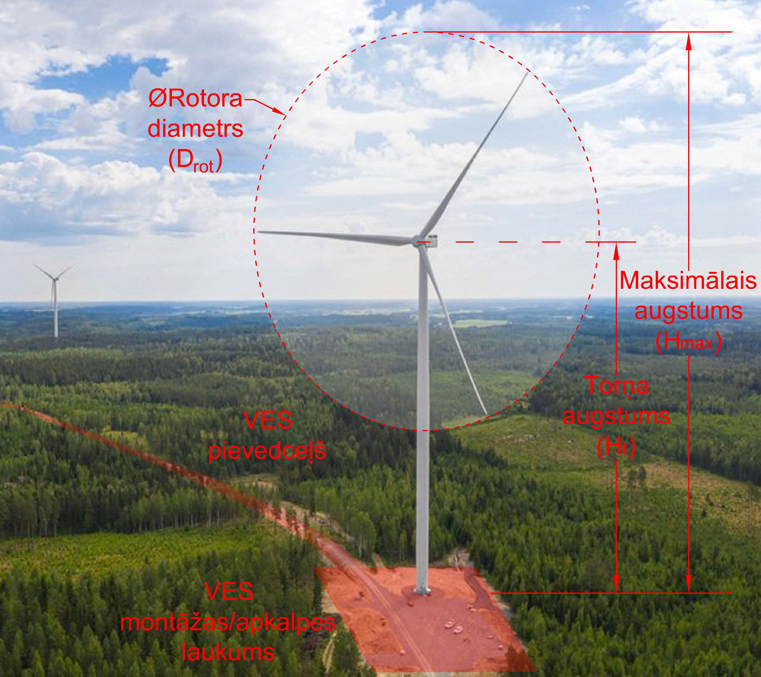
Turbīnu tehnoloģijas
VES parametri
Jauda līdz 8 MW;
Rotora diametrs līdz 200 m;
Kopējais augstums līdz 300 m.
Iespējamie tehnoloģiskie risinājumi:
Pretapledošana;
Trokšņu samazināšana;
Putnu un sikspārņu klātbūtnes monitorēšana un turbīnu apturēšana nepieciešamības gadījumā;
Mirgošanas efekta ierobežošana u.c.
Notes:
VES jauda varētu sasniegt 8 MW;
VES torņa augstums virs 135 m;
VES rotora diametrs virs 150 m.
Pēc IVN izpētēm katrai teritorijai piemērotākais VES modelis – pēc iepirkuma rezultātiem. Pašreiz aktīva komunikācija ar iespēju kādu no 5 lielālākajiem turbīnu ražotājiem (Ķīnas ražotāji visdrīzāk, ka netiks izmantoti)
VES tehnoloģiskie risinājumi un drošības kontroles sistēmas attīstījušās tik tālu, ka būtiski samazina negatīvos aspektus līdz tādam līmenim, ka tie nerada kaitējumu cilvēkam un dabai
L.Baltiņš - Šeit būtu jākomentē, ka tie ir iespējamies tehnoloģiskie risinājumi, jo turbīnu iepirkums nav veikts un pagaidām to negarantējam

Slide 8
Konkrēti tiešie ieguvumi novadiem
Tiešie maksājumi
Maksājums vietējās kopienas attīstībai no ražošanas uzsākšana brīža - indikatīvi 1500 – 3500 EUR/MW/gadā
* Piemērs, realizējot 20 turbīnas ar jaudu 6 MW, ikgadējais ieguvums ir no 180 000 līdz 420 000 EUR gadā, kas ir 5.4 līdz 12.6 mEUR 30 gadu turbīnas dzīvesciklā
Tiešās darba vietas
Mičiganas universitātes pētījums: 7-11 pastāvīgas parka uzturēšanas un ap 130 būvniecības darba vietas uz 100 MW
UK Fallago Rig piemērs: 9 pastāvīgas un 350 īslaicīgas darba vietas uz 144 MW
Nozīmīgi pasūtījumi vietējiem uzņēmumiem ar augstu ilgtermiņa attīstības potenciālu
Infrastruktūras uzlabojumi
Prognozējams, ka tiks atjaunoti un potenciāli izbūvēti vairāki kilometri pievedceļu
Attīstītāka elektropārvades infrastruktūra - ieguvums arī citiem lietotājiem un investoru piesaiste
Notes:
Šiet droši vien jāmin, ka plānota max jauda 160 MW, kas ir nedaudz lielāka par piemērā UK Fallago Rig piemērs: 9 pastāvīgas un 350 īslaicīgas darba vietas uz 144 MW

Slide 9
Paldies par uzmanību!
Informācija un ierosinājumi:
bko@vejaparki.lv
vejaparki.lv
Notes:
Mana bilde

